Slide 1

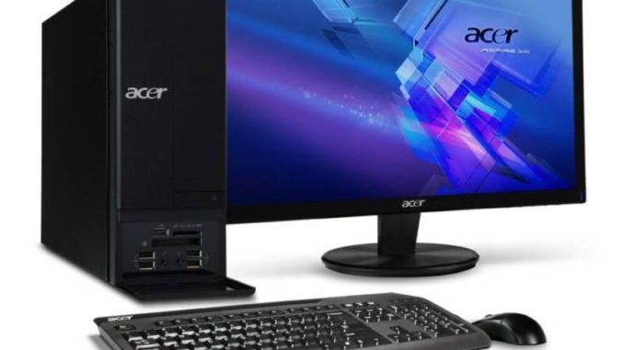
Proiect realizat de Botezatu Marius si Cosciug Andrian
Clasa 10-d

Slide 2
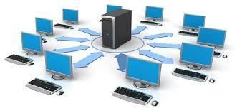
Evolutia Retelelor de Calculatoare
Reţelele de calculatoare au apărut ca un rezultat al aplicaţiilor scrise pentru domeniul comercial. Rularea aplicaţiilor financiare pe calculatoare independente a devenit in scurt timp o maniera ineficienta si costisitoare de a face afaceri. Era nevoie de o soluţie care să rezolve următoarele trei probleme:
▫cum să se evite duplicarea echipamentelor si resurselor
▫cum să se comunice eficient
▫cum să se administreze o astfel de reţea.

Slide 3
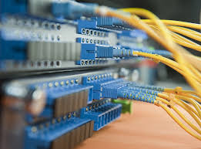
Mediul de afaceri a fost foarte receptiv la dezvoltarea tehnologiilor în domeniul reţelelor de calculatoare, astfel că anii ‘80 au adus odezvoltare spectaculoasă a reţelelor de calculatoare. Primele reţele locale erau de dimensiuni mici, cu câteva calculatoare conectate împreună şi un periferic care era partajat. Tehnologia de început limita dimensiunile reţelei atât în privinţa numărului de calculatoare, cât şi în privinţa vitezei. Reţelele de calculatoare permiteau conectarea a cel mult 30 de utilizatori, folosind un cablu de lungime maximă de 180-200 de metri. O astfel de reţea era potrivită pentru o firmă mică, cu sediul într-unul sau mai multe birouri alăturate. În schimb, organizaţiile mari cu sedii aflate la mare distanţă unele de altele, aveau nevoie de reţele mari şi de viteze mari de comunicaţie. Reţelele locale (LAN) au fost dezvoltate şi perfecţionate constituind elemente constructive pentru reţele mai mari si mai complexe.

Slide 4
Înainte de apariţia reţelelor, utilizatorii aveau nevoie de propriile dispozitive periferice (imprimante, plottere, fax-uri, etc). Singura modalitate de a utiliza perifericul respectiv era să se transfere fişierul pe o dischetă, după care utilizatorul se deplasa la calculatorul la care era conectat perifericul şi-l utiliza. Folosind o reţea de calculatoare, perifericele şi datele pot fi utilizate în comun şi simultan, obţinându-se astfel o economie de timp şi de bani. Utilizarea reţelelor de calculatoare a îmbunătăţit vechile modalităţi de comunicare a informaţiilor: transmiterea orală, întrebuinţarea de rapoarte scrise sau transmiterea fişierelor pe dischetă. De asemenea, reţelele de calculatoare permit standardizarea aplicaţiilor. Prin utilizarea aceleaşi aplicaţii în reţea, se simplifică foarte mult procesul de întreţinere şi asistenţă.

Slide 5
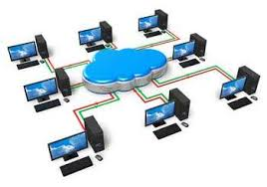
Sfarsit!
Date Bibliografice:
-https://sjse-ct.spiruharet.ro/images/secretariat/secsjse-ct/biblioteca_virtuala_moa/sinteze_si_intrebari_orientative_moa/an_universitar_2016-2017/an_2_moa_2016-2017/sem_1/02_e_business/sinteza_e_business.pdf

